Slide 1


AZ-900T01: Module 04: Prix et support Azure

Slide 2

Leçon 01 : Objectifs d'apprentissage

Slide 3
Module 4 – Objectifs d'apprentissage
Comprendre et décrire les abonnements et les groupes de gestion Microsoft Azure
Reconnaître les moyens de planifier et de gérer les coûts Azure
Identifier les options de support Azure
Comprendre et décrire les caractéristiques des accords de niveau de service Azure (SLA)
Comprendre et décrire le cycle de vie des service dans Azure

Slide 4
Leçon 02: Abonnements Azure

Slide 5
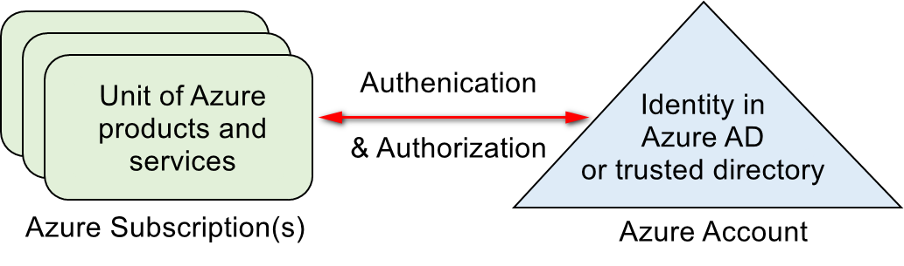
Azure subscriptions
Un abonnement Azure vous offre un accès authentifié et autorisé aux produits et services Azure, et vous permet de fournir des ressources sur Azure. Il s'agit d'une unité logique de services Azure qui relie à un compte Azure.
Azure offre des options d'abonnement gratuites et payantes pour répondre à différents besoins et exigences. Un compte peut avoir un abonnement ou plusieurs abonnements qui ont des modèles de facturation différents, et auxquels vous appliquez différentes politiques de gestion d'accès.

Slide 6
Utilisations et options d'abonnement
Vous pouvez utiliser les abonnements Azure pour définir les limites autour des produits, services et ressources Azure.
Deux types de limites d'abonnement que vous pouvez utiliser :
Limite de facturation. Ce type d'abonnement détermine comment un compte Azure est facturé pour l'utilisation d'Azure. Vous pouvez créer plusieurs abonnements pour différents types d'exigences de facturation.
Limite de contrôle d'accès. Azure appliquera des stratégies de gestion d'accès au niveau de l'abonnement, et vous pouvez créer des abonnements distincts pour refléter différentes structures organisationnelles.
Plusieurs autres types d'abonnement y compris le compte gratuit et Pay-As-You-Go.
Notes:
You can select from a range of Azure subscription options, including:
A free subscription. This subscription is for 30 days and includes a $200 credit. This allows you unlimited access to the free Azure products and then a limit of $200 to spend on the paid products. Your Azure services are disabled when the trial ends or when your credit expires for paid products, unless you upgrade to a paid subscription.
Pay-As-You-Go subscription. This subscription allows you to pay for what you use by attaching a credit or debit card to your account. Organizations can apply to Microsoft for invoicing privileges.
Member offers. Your existing membership to certain Microsoft products and services affords you credits for your Azure account and reduced rates on Azure services. For example, member offers are available to Microsoft Visual Studio subscribers, Microsoft Partner Network members, Microsoft BizSpark members, and Microsoft Imagine members.
You could also menti that there are subscription service limits, as per here https://docs.microsoft.com/en-us/azure/azure-subscription-service-limits
For more information on Azure subscription offers, refer to https://azure.microsoft.com/en-us/support/legal/offer-details/

Slide 7
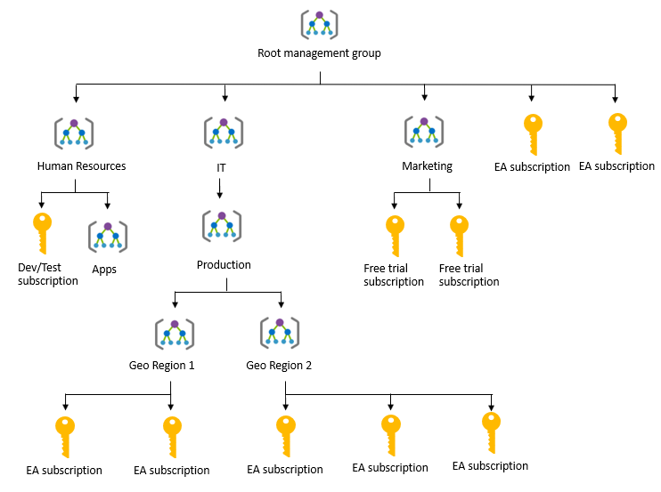
Management groups
Les groupes Azure Management sont des conteneurs pour gérer l'accès, les politiques et la conformité sur plusieurs abonnements Azure
Les groupes de gestion vous permettent de commander hiérarchiquement vos ressources Azure dans les collections, qui fournissent un niveau de classification supplémentaire au-delà des abonnements.
Notes:
You can manage your Azure subscriptions more effectively by using Azure Policy and Azure role-based access controls (RBACs). These provide distinct governance conditions that you can apply to each management group. The resources and subscriptions you assign to a management group automatically inherit the conditions that you apply to that management group.
For more information about management groups, refer to:
https://docs.microsoft.com/en-us/azure/governance/management-groups/

Slide 8
Leçon 03 : Planification et gestion des coûts

Slide 9
Achat de produits et services Azure
Trois principaux types de contrats sur lesquels les options d'achat disponibles pour les produits et services Azure sont similaires :
Entreprise. Les clients d'entreprise signent un accord d'entreprise avec Azure qui les engage à dépenser un montant négocié sur les services Azure, qu'ils paient généralement chaque année.
Web direct. Les clients web directs s'inscrivent à Azure via le site Azure.
Les fournisseurs de solutions Cloud (CSP) sont généralement des sociétés partenaires Microsoft qu'un client utilise pour créer des solutions au-dessus d'Azure. Le paiement et la facturation pour l'utilisation d'Azure se fait par le biais du CSP du client.
Les produits et services en Azure sont organisés par catégorie, tels que le calcul et le réseau, et qui ont diverses ressources que vous pouvez utiliser.
Notes:
Products and services in Azure are arranged by category, which have various resources that you can provision. You select the Azure products and services that fit your requirements, and your account is billed according to Azure's pay-for-what-you-use model.
Usage meters
When you provision an Azure resource, Azure creates one or more meter instances for that resource. The meters track the resources' usage, and each meter generates a usage record that is used to calculate your bill.
For example, a single virtual machine that you provision in Azure might have the following meters tracking its usage:
Compute Hours
IP Address Hours
Data Transfer In
Data Transfer Out
And more
For more information about purchasing Azure products and services, refer to https://azure.microsoft.com/en-us/pricing/purchase-options/

Slide 10
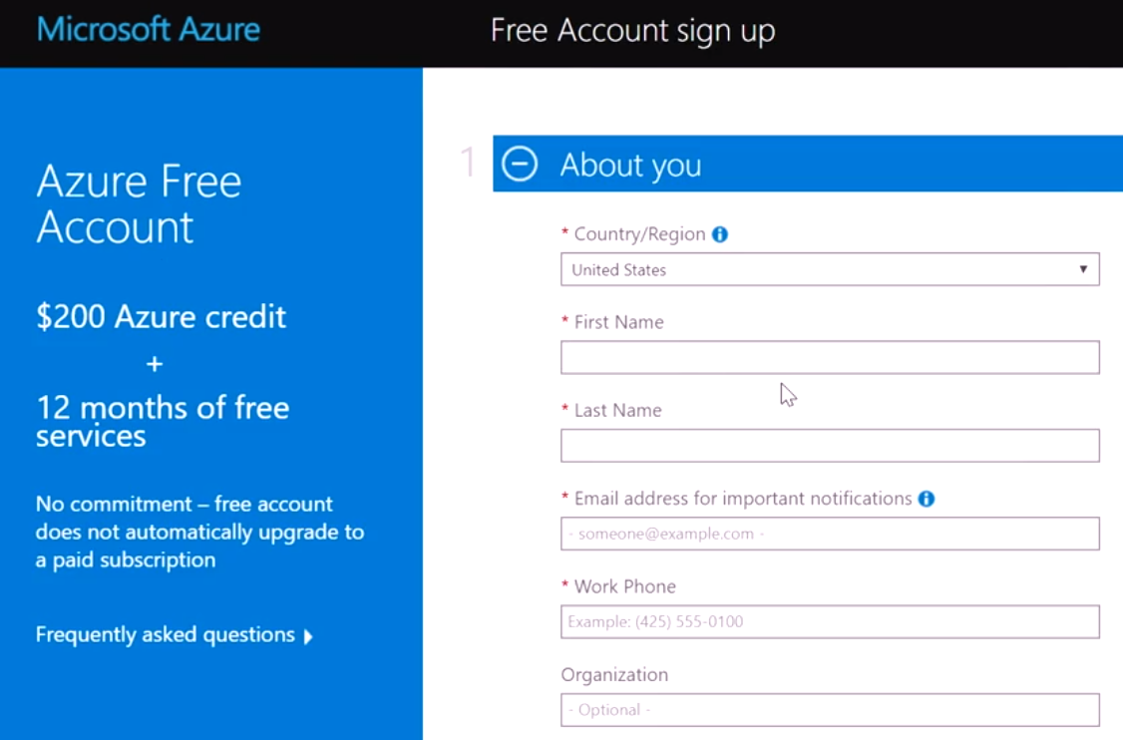
Compte gratuit Azure
Un compte gratuit Azure offre aux abonnés un crédit Azure de 200 $(170 €) qu'ils peuvent utiliser pour des produits Azure payants pendant une période d'essai de 30 jours.
Une fois que vous utilisez ce crédit de 200 $ ou que vous atteignez la fin de votre essai, Azure suspend votre compte à moins que vous ne vous inscriviez à un compte payant.
Notes:
If you upgrade to a Pay-As-You-Go subscription within the 30-day trial period, by providing your credit or debit card details you can use a limited selection of free services for 12 months. After 12 months, you will be billed for the services and products in use on your account at the pay-as-you-go rate.
For more information about Azure free accounts, refer to https://azure.microsoft.com/en-us/free/

Slide 11
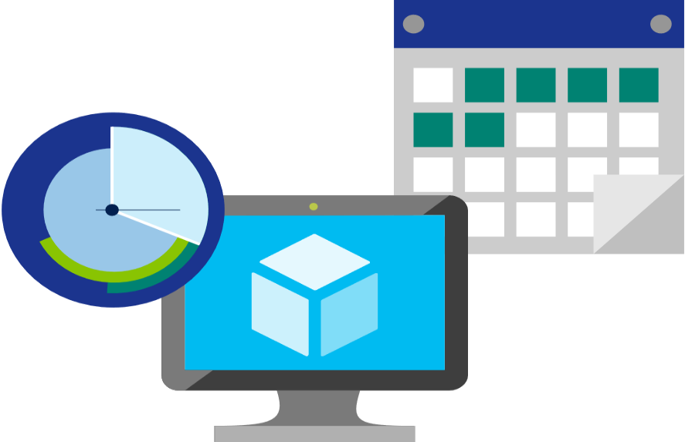
Facteurs affectant les coûts
Trois facteurs influent sur les coûts :
Type de ressource : Les coûts sont spécifiques aux ressources, de sorte qu'un compteur suit chaque utilisation et le nombre de compteurs associés à une ressource dépendent du type de ressource.
Services : Les taux d'utilisation Azure et les périodes de facturation peuvent différer entre les clients Enterprise, Web Direct et CSP.
Emplacement : L'infrastructure Azure est distribuée à l'échelle mondiale, et les coûts d'utilisation peuvent varier d'un emplacement à l'autre qui offre des produits, des services et des ressources Azure particuliers.
Notes:
For more information about Azure usage charges, refer to https://docs.microsoft.com/en-us/azure/billing/billing-understand-your-invoice

Slide 12

Facturation des zones
La quantité de données qui se déplacent dans et hors des datacenters Azure. Certains transferts de données entrants sont gratuits, tels que les données entrant dans les datacenters Azure. Pour les transferts de données sortants, tels que les données qui sortent des datacenters Azure, la tarification est basée sur les zones.
Une zone est un regroupement géographique des Régions Azure à des fins de facturation.
Les zones sont :
Zone 1. Comprend l'Ouest des États-Unis, l'Est des États-Unis, l'Europe de l'Ouest, et d'autres.
Zone 2 . Comprend l'Australie centrale, le Japon ouest, l'Inde centrale, et d'autres.
Zone 3. Inclut le Brésil Sud seulement.
ZONE DE 1. Comprend l'Allemagne centrale et l'Allemagne du Nord-Est.
Notes:
Point out that Zone is different from Availability Zone. Availability Zones being and Azure service providing High availability, whereas Zones in the context of billing are geographical entities, used for data transfer pricing between defined geographical areas called Zones.
Zone is a geographical grouping of Azure Regions for billing purpose. Data transfer pricing is based on the Zones.

Slide 13
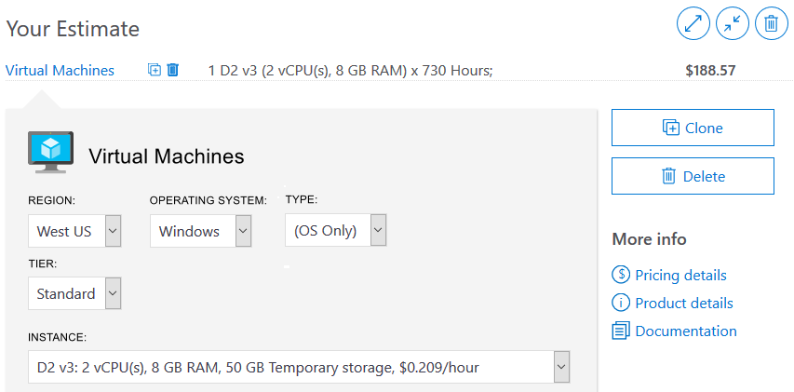
Pricing calculatorcost of Azure products You choose the Azure products
Vous aide à estimer vos besoins et à les configurer en fonction de vos besoins spécifiques
Azure fournit une estimation détaillée des coûts associés à vos sélections et configurations
Notes:
You might want to demonstrate the Pricing calculator at https://azure.microsoft.com/en-us/pricing/calculator/
Note: The pricing calculator provides estimates, and not actual price quotes. Actual prices can vary depending upon the date of purchase, the payment currency, and the type of Azure customer.
Get a new estimate from the pricing calculator by adding, removing, or reconfiguring selected products. You also can access pricing details, product details, and documentation for each product from the pricing calculator.

Slide 14
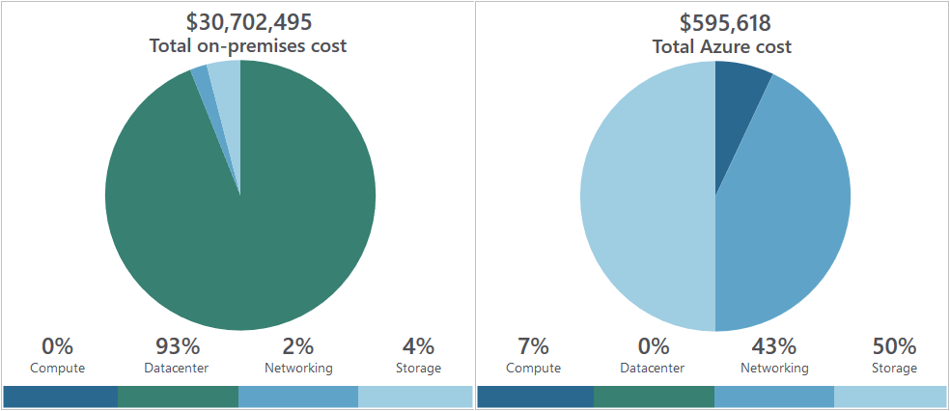
Total cost of ownership (TCO) calculator
Un outil que vous utilisez pour estimer les économies de coûts que vous pouvez réaliser en migrant vers Azure
Un rapport compare les coûts des infrastructures sur site avec les coûts d'utilisation des produits et services Azure pour héberger l'infrastructure dans le cloud
Notes:
You might want to demonstrate the TCO calculator at https://azure.microsoft.com/en-us/pricing/tco/calculator/
To use the TCO calculator, complete the following three steps:
1. Define your workloads:
Enter details about your on-premises infrastructure into the TCO calculator according to four groups:
Servers. Enter details of your current on-premises server infrastructure.
Databases. Enter details of your on-premises database infrastructure in the Source section, and select the corresponding Azure service you would like to use in the Destination section.
Storage. Enter the details of your on-premises storage infrastructure.
Networking. Enter the amount of network bandwidth you currently consume in your on-premises environment.
2. Adjust assumptions:
Adjust the values of key assumptions that the TCO calculator makes, which might vary between customers. To improve the accuracy of the TCO calculator, adjust the values so they match the costs of your current on-premises infrastructure:
Storage costs
IT labor costs
Hardware costs
Software costs
Electricity costs
Virtualization costs
Datacenter costs
Networking costs
Database costs
3. View the report.

Slide 15
TP8

Slide 16
Minimiser les coûts
Les best-practices suivantes peuvent vous aider à minimiser vos coûts Azure :
Effectuez des analyses de coûts. Utilisez les calculatrices Azure Pricing et TCO
Surveillez l'utilisation avec Azure Advisor. Mettre en œuvre les recommandations
Utilisez des limites de dépenses. Utiliser via des clients d'essai gratuits et certains abonnements Azure basés sur le crédit
Utilisez les réservations Azure. Pour obtenir un rabais, réservez des produits et des ressources en payant à l'avance. Prépayez pendant 1 ou 3 ans et réalisez jusqu'à 72 % d'économies sur les coûts
Choisissez des endroits et des régions à faible coût. Si possible, utilisez des emplacements à faible coût
Appliquer des étiquettes pour identifier les propriétaires de coûts. Identifier les propriétaires d'utilisation avec des balises
Notes:
Perform cost analyses
Plan your Azure solution wisely. Carefully consider the products, services, and resources you need, and read the relevant documentation to understand how each of your choices are metered and billed. Additionally, calculate your projected costs by using the Azure Pricing and Total Cost of Ownership (TCO) calculator, only adding the products, services, and resources you need.
Monitor usage with Azure Advisor
In an efficient architecture, provisioned resources match the demand for those resources. Azure Advisor identifies unused or under-utilized resources, and you can implement its recommendations by removing unused resources and configuring your resources to match your actual demand.
Use spending limits
Free trial customers and some credit-based Azure subscriptions can use spending limits, which Azure provides to help prevent customers from exhausting the credit on their account within each billing period. If you have a credit-based subscription and you reach your configured spending limit, Azure suspends your subscription until a new billing period begins.
The spending limit feature is not available for customers who aren't using credit-based subscriptions, such as Pay-As-You-Go subscribers.
For more information on Azure spending limits, refer to https://docs.microsoft.com/en-us/azure/billing/billing-spending-limit
Note: Azure spending limits are not the same as Subscription, Service, or Resource Group limits and quotas. For more information, refer to https://docs.microsoft.com/en-us/azure/azure-subscription-service-limits
Use Azure Reservations
Azure Reservations offer discounted prices on certain Azure products and resources. To get the discount, reserve products and resources by paying in advance. You can pre-pay for one or three years of use of:
Virtual machine (VM)
SQL Database Compute Capacity
Azure Cosmos Database Throughput
Other Azure resources
Azure Reservations are only available to Microsoft Azure Enterprise or CSP customers, and for Pay-As-You-Go subscriptions.
For more information on Azure Reservations, visit https://docs.microsoft.com/en-us/azure/billing/billing-save-compute-costs-reservations
Choose low-cost locations and regions
The cost of Azure products, services, and resources can vary across locations and regions. Some resources are metered and billed according to how much outgoing network bandwidth they consume (egress). If possible, provision connected resources that are bandwidth metered in the same region to reduce egress traffic between them. Also, If possible, use locations and regions where they cost less.
Research available cost-saving offers
Keep up-to-date with the latest Azure customer and subscription offers, and switch to offers that provide the greatest cost-saving benefit.
Apply tags to identify cost owners
Tags help you manage costs associated with the different groups of Azure products and resources. You can apply tags to groups of Azure products and resources to organize billing data. For example, if you run several virtual machines for different teams, you can use tags to categorize costs by department (such as Human Resources, Marketing, or Finance), or by environment (such as Production or Test). Tags make it easier to identify groups that generate the biggest Azure costs so you can adjust your spending accordingly.

Slide 17
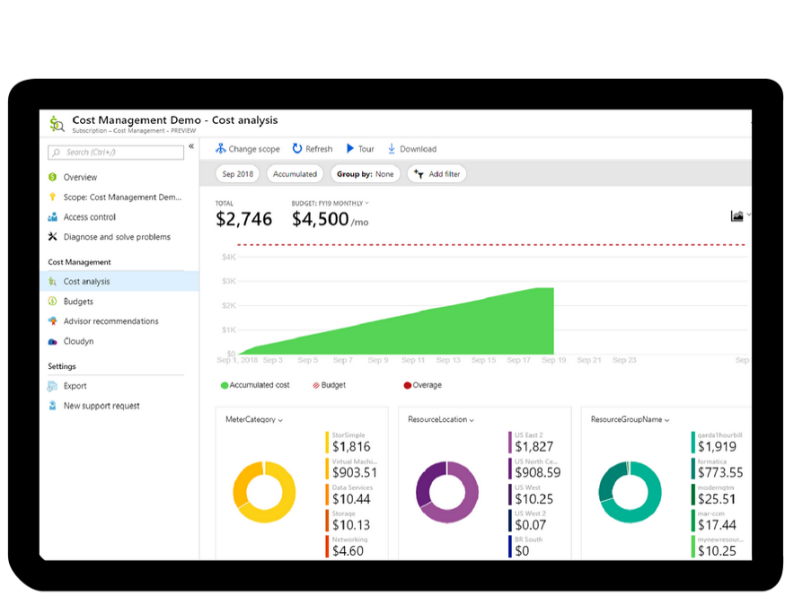
Azure Cost Management
Azure Cost Management est un produit Azure qui fournit un ensemble d'outils de surveillance, d'allocation et d'optimisation des coûts Azure
Rapports. Générer des rapports
Enrichissement des données. Améliorer la responsabilisation en classant les ressources avec des étiquettes
Budgets. Surveiller l'évolution de la demande de ressources, les taux de consommation et les tendances des coûts
Alerte. Obtenez des alertes en fonction de vos budgets de coûts et d'utilisation
Recommandations. Recevoir des recommandations pour éliminer les ressources inutiles et optimiser les ressources Azure provisionnelles
Notes:
Note: For more information about Cost Management, refer to https://azure.microsoft.com/en-us/services/cost-management/

Slide 18
Leçon 04 : Options de support disponibles avec Azure

Slide 19
Options de plan de soutien
Chaque abonnement Azure comprend :
Accès gratuit à la facturation et au support d'abonnement
Documentation sur les produits et services Azure
Documentation d'auto-assistance en ligneForums de soutien communautaire
Plans de soutien Azure payants :
Développeurs. Pour l'utilisation d'Azure dans les environnements d'essai et de non-production
Standard. Approprié pour l'utilisation d'Azure dans les environnements de production
Professional Direct. Approprié pour les organisations ayant une dépendance critique à l'égard d'Azure
Premier. Idéal pour les organisations fortement dépendantes des produits Microsoft, y compris Azure.
Notes:
Support plans:
Developer. Developer support is appropriate for Azure use in trial and nonproduction environments. It includes business hours access to support engineers via email, minimum business impact (severity C) incident submission, and less than eight business hours for initial response time.
Standard. Standard support is appropriate for Azure use in production environments. It includes access to support engineers via email and phone 24 hours a day, seven days a week. Critical business impact (severity A) incident submission includes less than one hour initial response time for severity A incidents.
Professional Direct. Professional Direct (ProDirect) is appropriate for organizations with business-critical dependence on Azure. The ProDirect option includes all features of the Standard option, and:
Escalation management for priority issues.
Proactive guidance from a team of ProDirect Delivery Managers.
Onboarding services, service reviews, and Azure Advisor consultations.
Architectural guidance based on best practices.
Azure Engineering-led web seminars.
Premier. Premier support is ideal for organizations with substantial dependence on Microsoft products, including Azure. This solution includes all features of ProDirect, and:
Support assistance for all Microsoft products and services.
Less than 15 minutes initial response time with Azure Rapid Response (requires an additional fee).
Service reviews and reporting delivered by a designated technical account manager.
Customer-specific architectural support such as design reviews, performance tuning, and configuration.
implementation assistance delivered by Azure technical specialists.
Support-plan availability and billing
The support plans you select and how you are billed for support depends on the type of Azure customer you are, and the type of Azure subscription you have. For example, Developer support is not available to Enterprise customers. Instead, Enterprise customers can purchase Standard, Professional Direct, and Premier support plans, and be billed for support as part of an Enterprise Agreement (EA). Conversely, if you purchase a support plan within a pay-as-you-go subscription, your support plan is charged to your monthly Azure subscription bill.
For more information about Azure support options, refer to https://azure.microsoft.com/en-us/support/plans/

Slide 20
Opening a support ticket
Request assistance for an Azure issue from the Azure support team
To open a support ticket:
Sign in to the Azure portal.
Choose Help + support from the left navigation menu.
From the Help + Support blade, select New support request, fill in the required details, and then click Create to submit the support request.
You can also Monitor a support request in the Help + support blade
Notes:
For more information about creating an Azure support ticket, refer to https://docs.microsoft.com/en-us/azure/azure-supportability/how-to-create-azure-support-request
Note: All Azure customers can access billing, quota, and subscription-management support. The availability of support for other issues depends on the support plan you have.

Slide 21
Canaux de support alternatifs
Autres canaux de support disponibles en dehors des plans de support officiels Azure : Soutien de la communauté Azure.
Azure community support.
stack overflow
Azure Feedback Forums at Microsoft Azure general feedback
Twitter. Tweet @AzureSupport to get answers and support
Notes:
For more information about alternative Azure support channels, refer to https://azure.microsoft.com/en-us/support/community/

Slide 22
Knowledge Center
Azure Knowledge Center est une base de données consultable qui contient des questions et réponses de soutien d'une communauté d'experts, de développeurs, de clients et d'utilisateurs d’Azure
Parcourez toutes les réponses au sein du Centre de Connaissances Azure en entrant des termes de recherche de mots clés dans le champ d'entrée de texte et affinez davantage vos résultats de recherche en sélectionnant des produits ou des balises à partir des listes de déclassement
Notes:
For more information about alternative Knowledge Center, refer to https://azure.microsoft.com/en-us/resources/knowledge-center/

Slide 23
Leçon 05: Azure SLAs

Slide 24
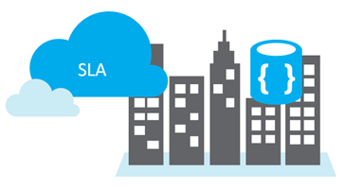
Service Level Agreements (SLAs)
Les SLA documentent les termes spécifiques qui définissent les normes de performance Azure
Les SLA définissent l'engagement de Microsoft envers un service ou un produit Azure
Des SLA individuels sont disponibles pour chaque produit et service Azure
Les SLA définissent également ce qui se passe si un service ou un produit ne respecte pas les engagements de disponibilité désignés

Slide 25
SLA pour produits et services Azure
Trois caractéristiques clés des SLA pour les produits et services Azure :
Objectifs de performance, disponibilité et garanties de connectivité : taux de disponibilité ou de connectivité, tels que la disponibilité
Gamme d'objectifs de rendement : Les SLA typiques précisent des engagements cibles de rendement allant de 99,9 % (trois neuf) à 99,99 % (quatre neufs)
Crédits de service : Pourcentage des frais de service mensuels applicables qui vous sont crédités si un service ne respecte pas la garantie de disponibilité de la SLA
Service Level Agreements
Notes:
Performance Targets, Uptime and Connectivity Guarantees
An SLA defines performance targets for an Azure products and services.
Performance targets range from 99.9 percent to 99.99 percent
A typical SLA specifics performance-target commitments that range from 99.9 percent (three nines) to 99.99 percent (four nines).
Service Credits
SLAs also describe how Microsoft will respond if an Azure product or service fails to perform to its governing SLA's specification. For example, customers could have a discount applied to their Azure bill as compensation for an under-performing Azure product or service. An example is in the table below for single instance Azure VMs where if the monthly uptime percentage is less than the specified value, you receive the corresponding service credit, or discount.
| MONTHLY UPTIME PERCENTAGE | SERVICE CREDIT |
| --- | --- |
| < 99.9% |10% |
| < 99% |25% |
| < 95% |100% |
Note: For a lot of Azure services, no SLA is provided for services under either the Free or Shared tiers. Also, Free products such as Azure Advisor do not typically have an SLA.
You might want to browse to some SLA’s directly https://azure.microsoft.com/en-us/support/legal/sla/summary/ and explore one or two as examples.

Slide 26
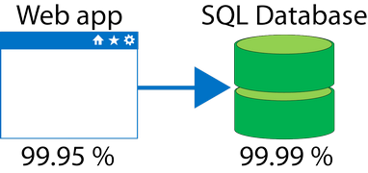
SLA composite
Au moment d'écrire ces lignes, une application web App Service qui écrit sur Azure SQL Database a les SLA suivantes :
App Service Web Apps est de 99,95 pour cent
Base de données SQL est de 99,99 pour cent
Question : Quel est le temps d'arrêt maximal que vous attendez pour cette application ?
Réponse: Le SLA composite pour cette application est de
99,95 % x 99,99 % = 99,94 %.
C'est inférieur à celui des SLA individuels. Cependant, vous pouvez construire des SLA pour améliorer l'application globale SLA.

Slide 27
Améliorer les SLA d'application
Les clients Azure peuvent utiliser les SLA pour évaluer comment leurs solutions Azure répondent à leurs besoins commerciaux et aux besoins de leurs clients et utilisateurs. En créant leurs propres SLA, les organisations peuvent définir des objectifs de performance en fonction de leur application Azure spécifique. C'est ce qu'on appelle une application SLA.
Considérations pour définir les SLA d'application :
Auto-guérison : votre solution Azure doit être auto-diagnostic et auto-guérison
Temps de réponse : Il est difficile d'atteindre les échecs suffisamment rapidement pour atteindre les objectifs de rendement de SLA supérieurs à quatre 9
Réalistement réalisable : Plus la fenêtre de temps pour la récupération est petite (par exemple, horaire ou quotidienne), plus les tolérances sont strictes et plus le coût est élevé.
Notes:
You could also discuss about the following topics if you have time.
Resiliency
Resiliency is the ability of a system to recover from failures and continue to function. It's not about avoiding failures but responding to failures in a way that avoids downtime or data loss. The goal of resiliency is to return the application to a fully functioning state following a failure. High availability and disaster recovery are two important components of resiliency.
Cost and complexity vs. high availability
Availability refers to time that a system is functional and working. Maximizing availability requires implementing measures to prevent possible service failures. However, devising preventative measures can be difficult and expensive, and often results in very complex solutions.
For more information about improving application SLAs, refer to https://docs.microsoft.com/en-us/azure/architecture/resiliency/

Slide 28
Améliorer les SLA d'application - Suite
Le tableau suivant énumère les temps d'arrêt cumulatifs potentiels pour divers niveaux de SLA sur différentes durées
SLA | Downtime per week | Downtime per month | Downtime per year
99% | 1.68 hours | 7.2 hours | 3.65 days
99.9% | 10.1 minutes | 43.2 minutes | 8.76 hours
99.95% | 5 minutes | 21.6 minutes | 4.38 hours
99.99% | 1.01 minutes | 4.32 minutes | 52.56 minutes
99.999% | 6 seconds | 25.9 seconds | 5.26 minutes

Slide 29
Leçon 06: Cycle de vie de service à Azure

Slide 30
Caractéristiques d'aperçu public et privé
Microsoft offre des aperçus des fonctionnalités Azure à des fins d'évaluation.
Avec les aperçus Azure, vous pouvez tester la version bêta et d'autres fonctionnalités de pré-version, produits, services, logiciels et régions.
Deux types de modes de prévisualisation Azure :
Aperçu privé. Une fonctionnalité Azure est disponible pour certains clients Azure à des fins d'évaluation
Aperçu public. Une fonctionnalité Azure est disponible pour tous les clients Azure à des fins d'évaluation
Notes:
Some preview features are not covered by customer support.
For more information about Azure Previews, visit https://azure.microsoft.com/en-us/services/preview/

Slide 31
Comment accéder aux fonctionnalités de prévisualisation
Review a list of preview features that are available for evaluation at Azure Preview Features
To preview a feature, select the Try it button for the applicable feature
Portal Preview features:
Access preview features that are specific to the Azure Portal from the Portal Preview Features page.
Typical portal preview features provide performance, navigation, and accessibility improvements to the Azure portal interface
Notes:
Together, these experiences provide you with a comprehensive view into the health of Azure at the granularity that is most relevant to you.
For more information about Azure Service Health Visit https://docs.microsoft.com/en-us/azure/azure-monitor/overview

Slide 32
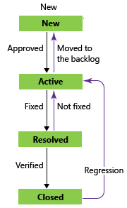
Disponibilité générale
Une fois qu'une fonctionnalité est évaluée et testée avec succès, elle peut être proposée aux clients dans le cadre du produit, du service ou de l'ensemble de fonctionnalités par défaut d'Azure
Les bogues pour les fonctionnalités et les produits passent par un cycle de vie comme dans le graphique ci-contre.
Une fois que la fonctionnalité répond à un critère spécifique, la fonctionnalité est proposée à tous les clients Azure, et cette version est renvoyée à la disponibilité générale.

Slide 33
Monitoring feature updates
Information about the latest updates to Azure products, services, and features, and product roadmaps, and announcements are available at Azure updates
Azure updates page:
View details about all Azure updates
See which updates are in general availability, preview, or development
Subscribe to Azure update notifications by RSS
Notes:
From the Azure updates page, you can:
View details about all Azure updates.
See which updates are in general availability, preview, or development.
Browse updates by product category or update type by using the provided dropdown lists.
Search for updates by keyword by entering search terms into a text-entry field.
Subscribe to get Azure update notifications by RSS.
Access the Microsoft Connect page to read Azure product news and announcements.
For more information about Azure updates, refer to https://azure.microsoft.com/en-us/updates/

Slide 34
Leçon 07: Module 4 révision

Slide 35
Module 4 révision
Qu'est-ce qu'un abonnement Azure ?
Quels sont les facteurs qui influent sur les coûts?
Quels sont les quatre types de forfaits de support payants disponibles avec Azure ?
Notes:
Answers
Question 1:
An Azure subscription is a logical unit of Azure services that is linked to an Azure account. It can be used as a billing and a management boundary.
Using Azure requires an Azure subscription. Azure offer free and paid subscription options to suit different customer needs and requirements, and an account can have one or more subscriptions, with different billing models and access-management policies applied to each .
A subscription provides authenticated and authorized access to Azure products and services, and allows you to provision resources
Question 2:
Resource type and location are factors that affect costs.
Service usage rates and billing periods can also differ between Enterprise, Web Direct, and Cloud Solution Provider (CSP) customers.
You could also mention Azure Reservations, pre-paying for specific resources that you know you are going to use can also affect your costs.
Question 3:
Microsoft offers four paid support plans. Developer, Standard, Professional Direct, and Premier. Discuss when they are appropriate to use.
Developer. Azure use in trial and nonproduction environments
Standard. Appropriate for Azure use in production environments
Professional Direct. Appropriate for organizations with business-critical dependence on Azure
Premier. Ideal for organizations with substantial dependence on Microsoft products including Azure
.

